Slide 1
2018
薛家小学·十件大事

Slide 2
站在岁末回首远望，沿途风景秀丽怡人。
2018年，是薛小的协同发展年，是创新发力之年。
我们在变化中追寻永恒的信念，以奋进的状态书写“奋进之笔”，以崭新的姿态实现自我更新式发展。

Slide 3
（一）
动力变革，特色兴校，
学校发展走向“新跨越”

Slide 4
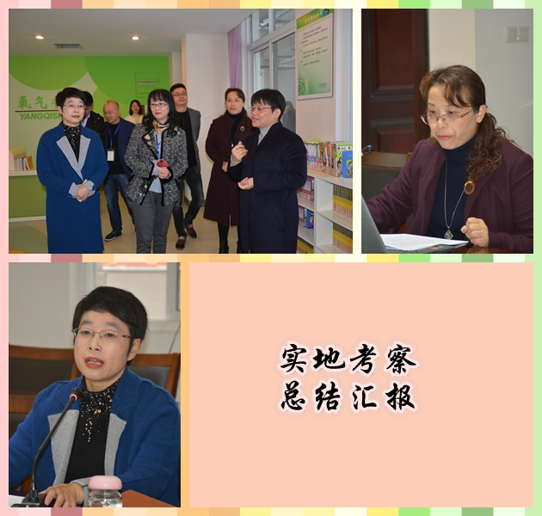
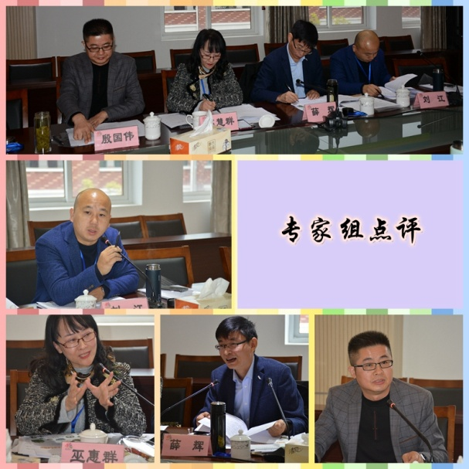
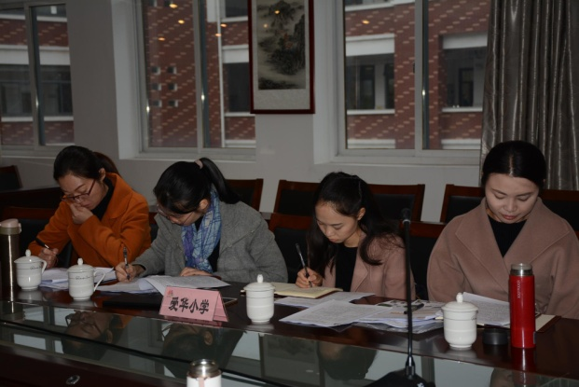
新发展赋予新使命，新征程激发新作为。11月15日上午，学校迎来三年发展规划评估论证专家组，举行了第四轮学校规划总结评估和第五轮三年发展规划的论证会。梳理提炼回顾过去，我们以文化人，在打造品牌中提升管理品质，在推进课题中引领课程建设，在多元研修中促进教师发展，在综合融通中丰盈学生生命，实现了华丽蜕变。集智生慧描绘蓝图，我们将继续传承百年办学历史，以“善真”文化为核心，践行“至善求真，适性扬才”的办学理念，以“新基础教育”研究发力，唤醒生命自觉，努力实现管理、课程、队伍、学生工作等各领域的滚动式发展，全面推进整体变革。新一轮发展规划，思路清晰、措施得力、特色鲜明，给学校未来的发展打开了全新的思路，是凝聚人心的催化剂，是动力变革的加速器。蓄势待发，逐梦无惧，我们将坚守内生式实践之路，创造学校教育新文化，努力实现跨越式发展！
爱华小学

Slide 5
（二）
培植新质，跨界整合，课程图谱收获“新生长”

Slide 6
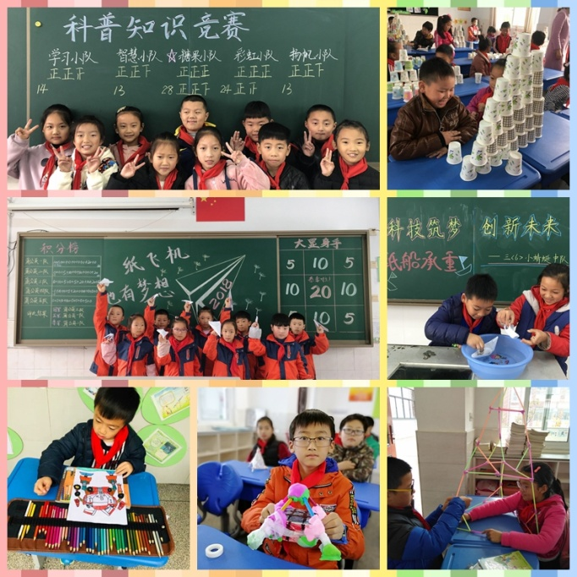
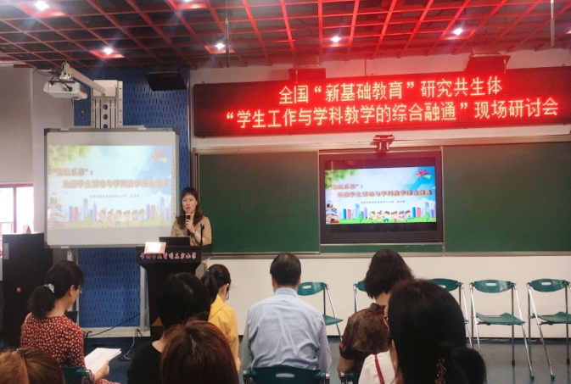
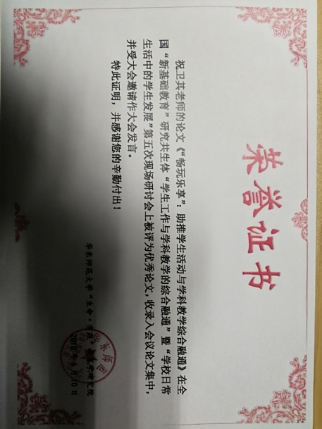
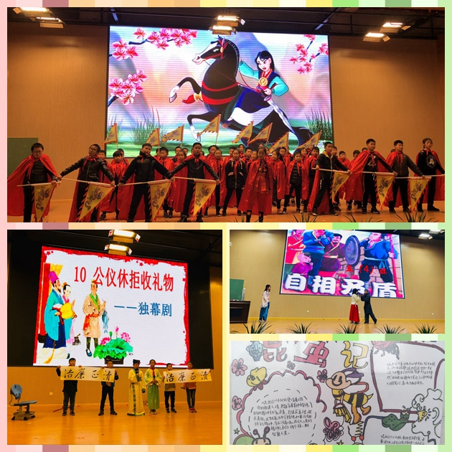
聚焦核心素养，实现跨
界整合。我们积极推行德育课程整
体变革，以“自由畅玩、乐享乐智”为核
心内涵，以“四季节语”为主要载体，与已有
主题课程有机融合，开展畅玩乐享主题课程群的
开发与实践研究，让学生玩出乐趣，玩出健康，玩
出智慧，玩出文化，涵养童心童趣，启导学生生命独
特体验和自然生长的状态。2018年6月，祝卫其副校长
在“新基础教育”学生工作全国现场会上做了主题为
《畅玩乐享：助推学生工作与学科教学综合融通》
的交流，获得了专家同行的好评。此课程在常州
市第六届学校主动发展优秀项目评选中获得
了二等奖。“新”课程促进“新生长”
风景独好正当时！

Slide 7
（三）
七彩研学，精彩无限，实践活动创生“新生态”

Slide 8
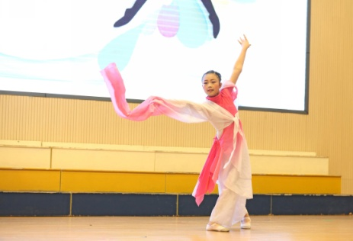
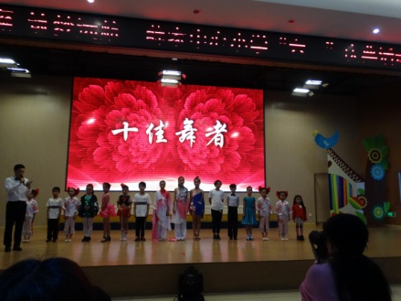
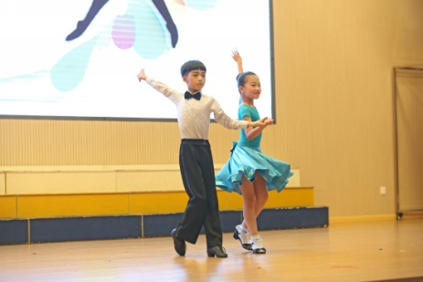
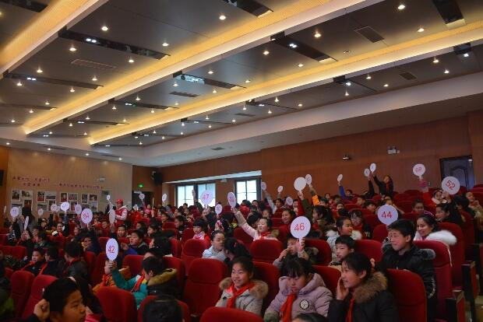
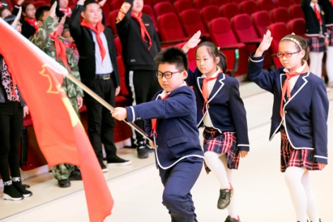
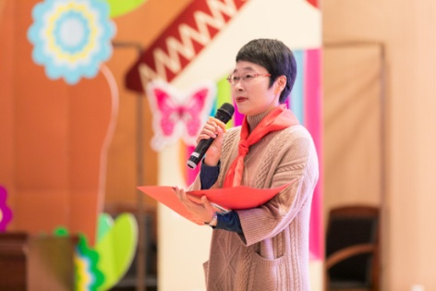
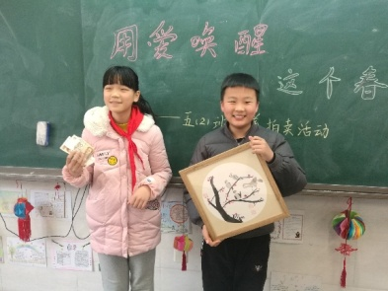
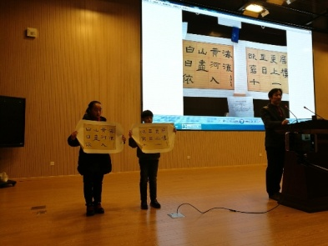
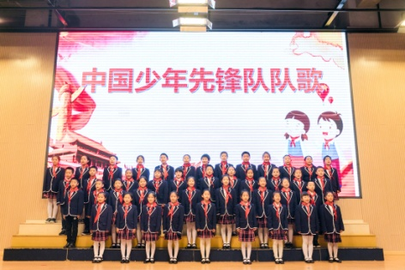
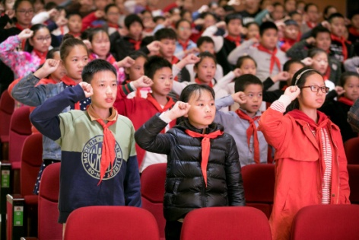
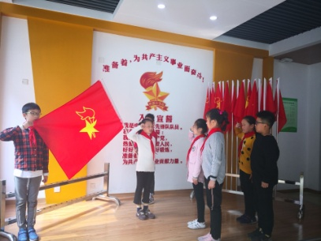
赤橙黄绿青蓝紫，七彩研学开启快乐学习之旅。
奋斗、仁爱、担当、认真……七彩生活勃发校园新的律动。
第一次爱心拍卖会，温暖春的步伐；
第一次舞林大会，舞出夏的激情；
第一次少先队员代表大会，渲染秋的色彩……
2018的一个个“第一次”，创造了薛小新生活，赋予了
活动新内涵，丰富了师生新体验，展现了善真娃
新特质，实现了学生活动新发展。七彩研学，
造就了一个个灵动自信的薛小娃；
七彩生活，编织了一个个
七彩绚丽的童年！
舞林大会
少代会
拍卖会

Slide 9
（四）
长程策划，精进臻善，仪式教育体验“新幸福”

Slide 10
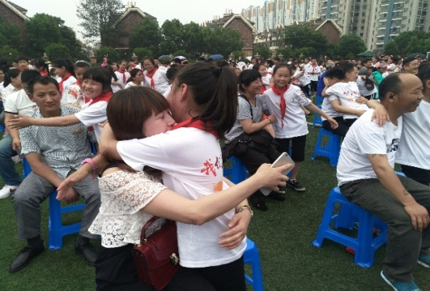
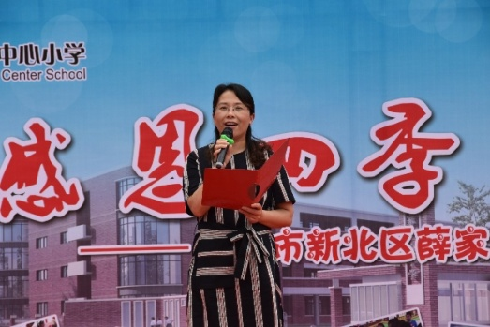
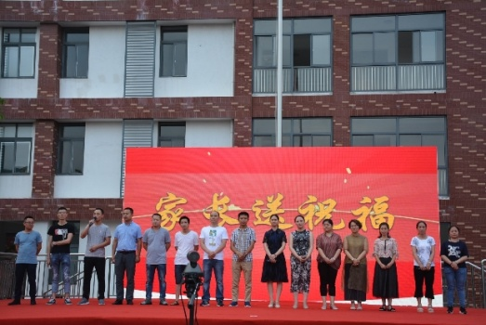
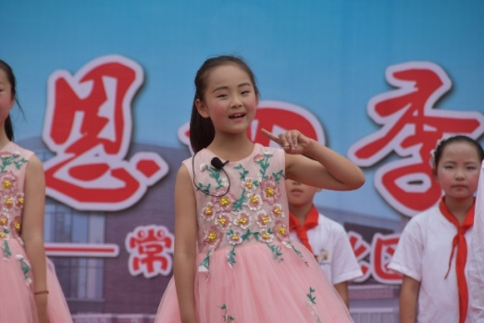
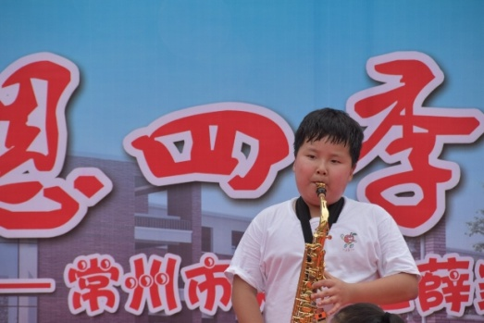
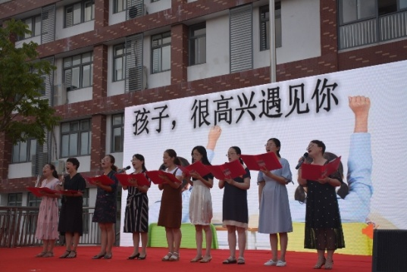
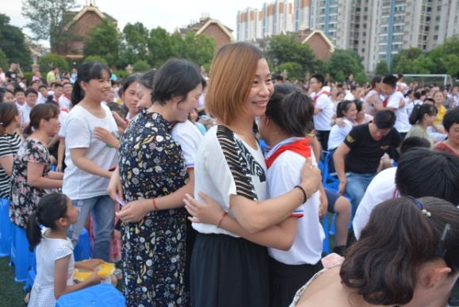
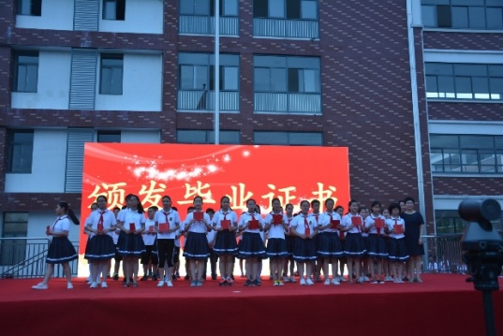
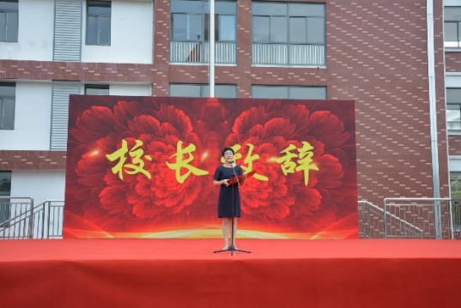
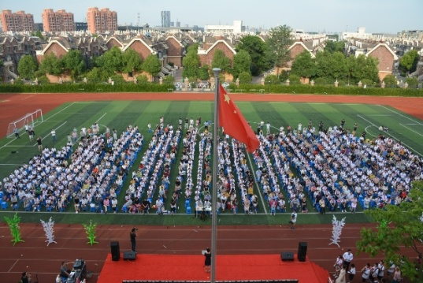
2018年，薛小的仪式教育是一道靓丽风景——精心策划、精心组织、
精心实施，注重细节，注重创新，悄然落地。当2018年的六月伴着阳光款
款走来的时候，三年级十岁成长仪式，六年级毕业典礼如期举行。典礼上 一帧帧照片，展示了成长的足迹；一张张笑脸，抒发着收获的欣喜。动听
的歌声，美妙的舞姿，生动的表演，既再现了多彩的学习生活，又彰显了
勃发的生机；整齐的着装、鲜艳的领巾、鲜红的毕业证书，庄严的宣誓，
既见证了成长，又开启了崭新征程。薛小的孩子们在充满仪式感的教育中
焕发生命新活力，享受成长路上的新幸福！

Slide 11
（五）
深耕厚植，吸纳共进，智慧老班劲起 “新发展”

Slide 12
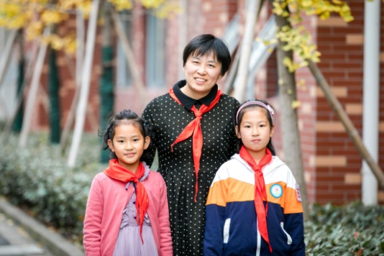
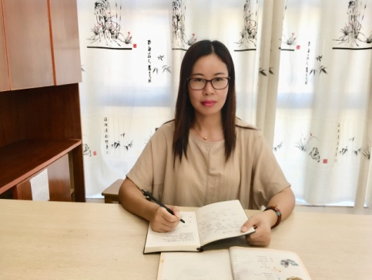
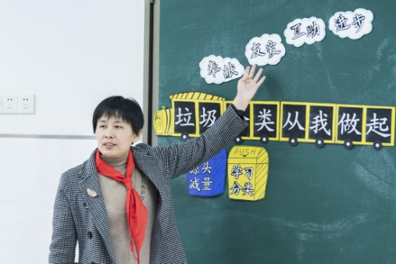
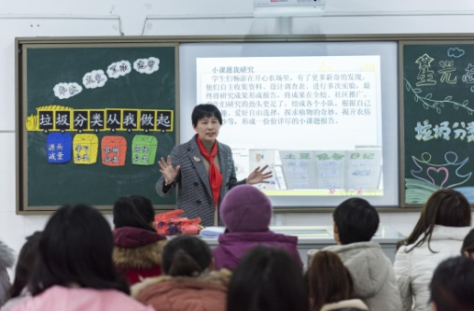
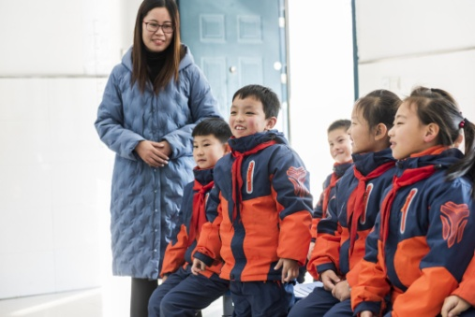
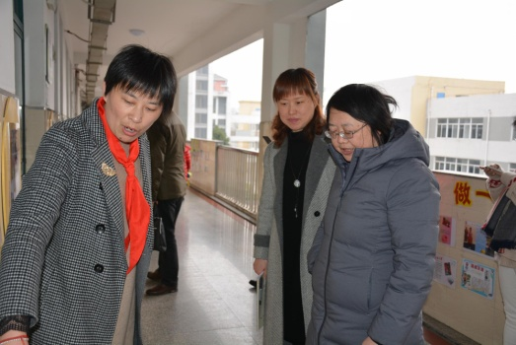
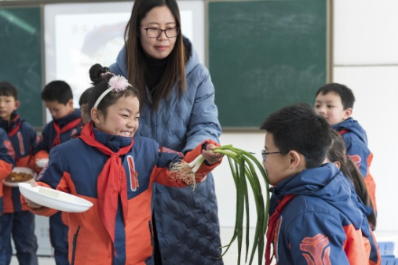
谋求新发展，领航再出发。2018年，我们积极为老班队伍搭建合适的发展平台，深入推进班主任工作室建设，重视培植骨干力量，加速整体的高位发展，营造发展“研究场”。老班们在自觉发展中吸纳共进，在智慧分享中彼此欣赏，在主动创生中互相成就，一个个脱颖而出。常州市特级班主任黄金萍、高级班主任沈彩虹，用自己的实践智慧和发展路径告诉我们，班主任这个专业而神圣的岗位，有辛劳，有幸福，更有尊严！

Slide 13
（六）
辐射聚能，专业成长，课堂研讨展现“新风采”

Slide 14
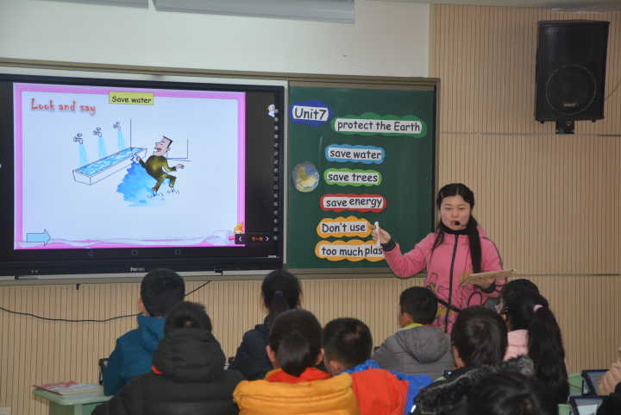
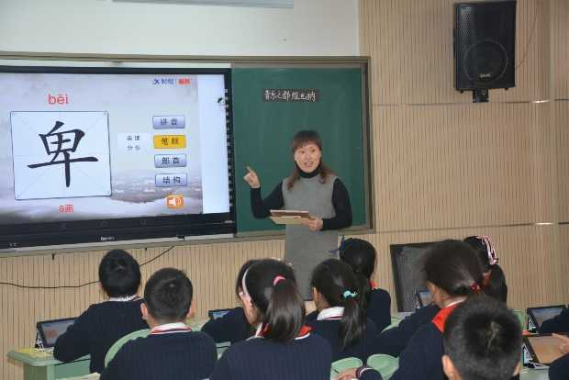
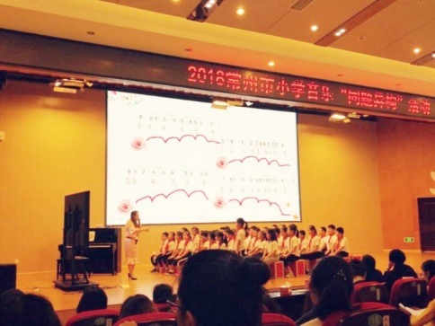
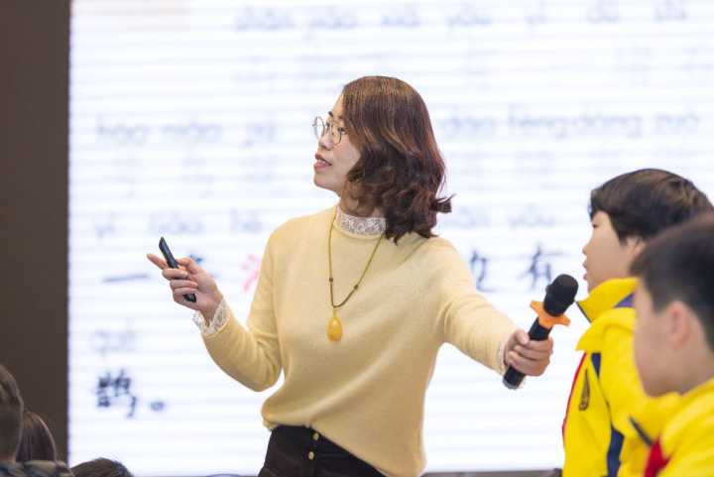
2018年，百年薛小以积极的姿态进行课堂研讨，以开放的心态进行辐射引领。3月23日，常州市数字化学习交流研讨活动在奥园校区开展，祝卫其老师带领孩子们在数字化的平台下畅游《音乐之都维也纳》，王丽老师带领孩子们在平板电脑上一起《protect the earth》，展示了数字化课堂的创与新。 5月9日，姚明珠老师在常州市小学音乐学科“同题异构”教研活动中展风采，和学生跟着音乐自由律动，一起《赶花会》，凸显了音乐课堂的韵与律。5月10日，常州市科学教研活动在奥园校区顺利开展，尤文霞老师带领学生在玩中学，让学生了解《空气是什么样的》，展现了科学课堂的序与趣。11月15日，曹燕老师在常州市小学语文二年级统编新教材培训中精彩亮相，和二年级学生一起品读《寒号鸟》，彰显了语文课堂的简与美。教学研讨促成长，辐射引领求共进，百年薛小在一次次辐射带动中不断提高课堂内生力量，展现薛小 “善真教育”的新风采！

Slide 15
（七）
集聚资源，合力驱动，社团活动喜结“新硕果”

Slide 16
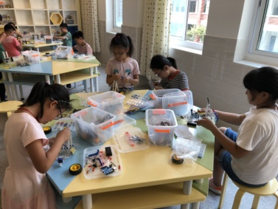
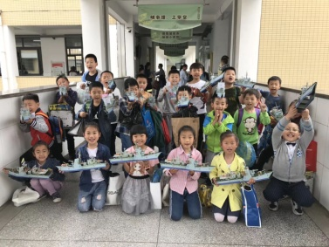
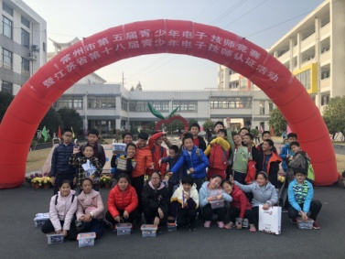
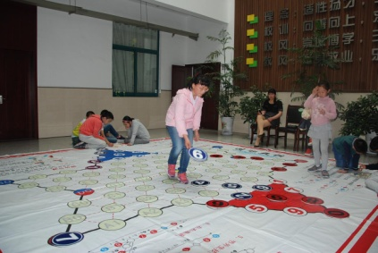
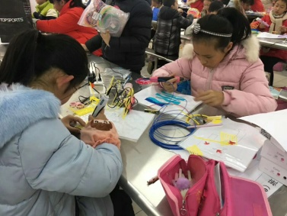
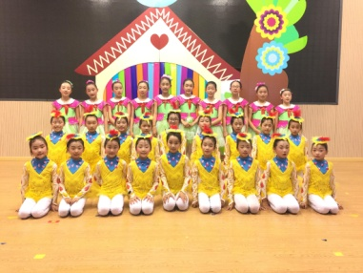
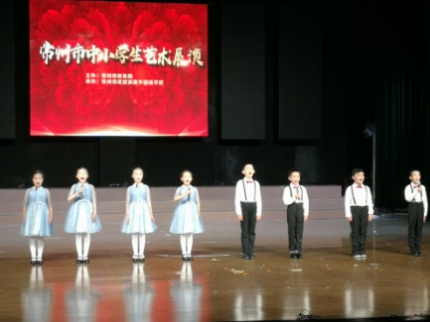
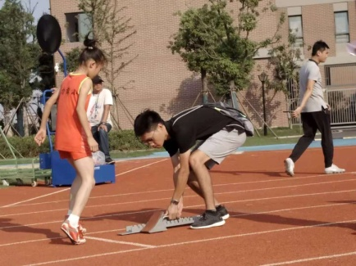
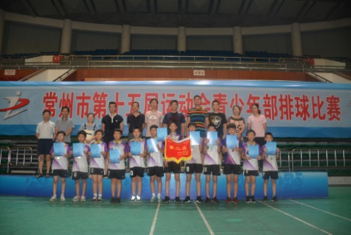
2018，术科社团硕果累累、香溢校园，各项竞赛再借东风、喜创辉煌。科技社团中，木模获省赛团体一等奖，乐创挑战赛、纸模、直线竞速赛车、电子工程师等项目获省赛团体二等奖，国际数棋获市、区赛团体一等奖，仿生机器人获市赛团体一等奖，创客大赛创意智造、趣味编程获区赛一等奖，3D绘笔获区赛二等奖，创客大赛获市赛团体三等奖。艺术社团中，实践工作坊获市赛一等奖；合唱、朗诵、器乐获区赛团体一等奖，合唱、朗诵获市赛团体二等奖、舞蹈获市赛三等奖。体育运动社团中，排球队获区赛男子第一、女子第二名，市赛男子第二、女子第三名，市春季联赛男子第二、女子第四名，市秋季联赛女子第四名，田径队获新北区秋季运动会团体第一名。丰富多彩的社团活动，为全体学生的发展和成长提供了丰富的土壤。成功背后，凝聚的是一群有情怀的善真老师的汗水和智慧！

Slide 17
（八）
绿色发展，健康促进，校园生态绽放“新活力”

Slide 18
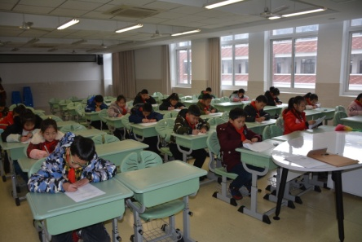
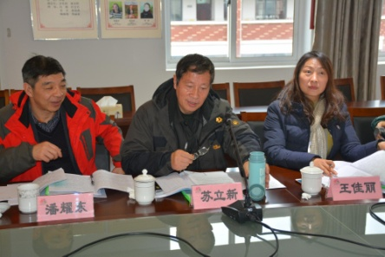
春到深处绿意浓，百年老校绽新颜。
2018,年，我校紧抓“健康促进银奖学校”成功创建的契机，以“健康促进金奖”为争创目标，对标找差，“点、线、面”互促共进，在整合融通中移植创生，在优化机制中寻求突破，在规范与创新中增强师生健康意识，有序推开“绿色和谐”健康教育品牌创建，不断积淀“生态优先、绿色发展”的文化内涵，实现了健康促进的可持续发展，校园呈现出蓬勃绽放的生命活力新姿态。2018年12月27日，学校接受了省专家组的现场验收，专家组通过现场考察、问卷调查、学生测试、查阅台帐等多
渠道多形式的验收，给予了高度的评价。

Slide 19
（九）
精准把脉，润泽管理，行政例会推行“新变革”

Slide 20
“道在日新，新者生机也，
不新则死。”行政例会亦是如此，
精准把脉，润泽管理，是行政团队高效工
作的准则。在芳菲浸染的四月，薛小暖心工程
之助力课堂效率活动如期开展。薛小全体行政在
盛亚萍校长的亲自带领下，走进了课堂，开始一天的提升课堂效率的诊断活动。上午，全体行政连
续听课，下午，汇同三位老师一起深入探究如
何进一步提升课堂效率的策略，提出合理性
建议，也给老师们在专业发展上指明了
方向。行政例会的变革，助力教师
“新发展”！

Slide 21
（十）
树立新航，智创新境，制度完善促进“新发展”

Slide 22
共谋发展计，打造新航向。金菊绽放的十一月，迎来了四届十三次教代会的召开。学校管理层听民声、汇民意、集民智、聚民力……在不断地自上而下，自下而上中，我们逐渐清晰了后三年的发展之路，全票通过了学校“新一轮三年发展规划”并完善了《教职工奖励性绩效工资发放方案》等6个制度。在平等对话、多元互动中，消融了管理边界，推动了薛小集团教育的稳健、高位发展。人人参与、合力驱动，成为了学校管理的民主新常态。构建校园新生活，每一个师生员工永远在路上！

Slide 23
穿过生命散发的芬芳，展现教育最美的姿态。2019，让我们向着那道光，重“新”出发，从心出发，真诚如你，执着如我，携手共创美好未来！

Slide 24
谢谢聆听

